Slide 1
ประเด็นที่สำคัญของ ICANN
ชื่อโดเมนระดับบนสุดแบบทั่วไปแบบใหม่
Generic Top Level Domain Name (gTLD)
ETDA-ICANN Language Localization Project
Module 2.4

Slide 2
ชื่อโดเมนระดับบนสุดแบบทั่วไปแบบใหม่ (gTLD)

Slide 3
อะไรคือชื่อโดเมนระดับบนสุดแบบทั่วไปแบบใหม่ ?
  การขยายระบบชื่อโดเมนครั้งใหญ่ที่สุด
  นวัตกรรม
  (Innovation)
  การเปิดตัว ชื่อโดเมนภาษาท้องถิ่น (Internationalized Domain Names: IDN)
  การปรับโครงสร้างทั่วโลก
  (Global restructuring)
  การบริหารโดย ICANN =
  รับฟังความเห็นผู้มีส่วนได้ส่วนเสีย
  ความมั่นคงปลอดภัย และเสถียรภาพ (Security & stability)
Notes:
[PRESENTER NOTE(S): Optional slide to use as a lead in to explain New gTLD Program prior to giving gTLD stories.]
The New gTLD Program is an initiative that will enable the introduction of additional generic Top-Level Domain names (both ASCII and Internationalized Domain Names) into the domain name space, expanding gTLDs from 22 to more than 1300 new possibilities (based on the new gTLD applications to date).
Internationalized Domain Names (names that include non-ASCII characters) are being added to the Internet’s infrastructure as generic Top-Level Domains for the first time ever, thus laying the groundwork for a truly global Internet.
ASCII characters = 26 letters in the English alphabet, numerical digits 0-9, and some symbols
The New gTLD Program is managed by ICANN, which means it has taken shape through the multistakeholder model. Part of the 8 years required to bring the Program to fruition was spent building consensus among different parties with varying interests. Multistakeholderism provides a series of checks and balances, which have resulted in the inclusion of many new elements in the New gTLD Program that will support the security and stability of the Internet.

Slide 4
ชื่อโดเมนระดับบนสุดแบบทั่วไปแบบใหม่ : การขยายและการปฏิรูประบบนิเวศอินเทอร์เน็ต
  อุตสาหกรรมชื่อโดเมนที่โตเต็มที่
  เศรษฐกิจอินเทอร์เน็ต และ GDP
  การเข้าสู่ตลาดเกิดใหม่
  การใช้โดเมนระดับบนสุดในรูปแบบใหม่ๆ
    ชื่อแบรนด์, เมือง, กลุ่มที่มีความสนใจคล้ายกัน
      สร้างชื่อเสียงเป็นที่รู้จักทางออนไลน์
      โอกาสในการแสดงตนและสร้างรายได้
      ความสัมพันธ์ระหว่างชุมชนกับธุรกิจ ธุรกิจกับผลิตภัณฑ์ และชุมชนกับความต้องการของชุมชน
การแข่งขัน
นวัตกรรม
ทางเลือก
Notes:
The New gTLD Program is enabling the largest expansion of the Domain Name System, EVER.
In the physical world, the lanes of trade between nations have been opened, providing for the easy passage of goods and services. Think of new gTLDs as the digital equivalent – the expansion of online real estate will allow businesses and communities to reach out further and connect with new audiences.
The goal of the New gTLD Program is to foster competition, innovation and choice in the Domain Name Industry
Competition & Economic Potential
Members of the Domain Name Industry, such as registries and registrars, will compete for the business of domain name registrants. Competition gives these companies an incentive to control costs and provide the highest levels of service, which will foster growth and maturation in the industry.
Internet Economy and GDP: ICANN commissioned a study with the Boston Consulting Group. The resulting report, called “Greasing the Wheels of the Internet Economy,” indicates that that the difference between countries with low e-Friction and those with high e-Friction can amount to 2.5 Percent of Gross Domestic Product! Brands can reap financial benefit from an open, inclusive Internet.
Innovation
People in developing nations are coming online rapidly. Businesses, cities and interest groups can court these new users by establishing online identities on Internationalized Domain Names, providing a seamless engagement experience for a user who will no longer have to switch back and forth between his or her native language and English.
Choice
Internet users can now select a domain name on a gTLD that reflects their location, product or interest. The expansion of gTLDs from 22 to over 1300 provides for an exponential increase in available Second-Level Domain names, making it easier for new companies to build online identities that align closely with their marketing plans.

Slide 5
เรื่องเล่า ชื่อโดเมนระดับบนสุดแบบทั่วไปแบบใหม่
(New gTLD Stories)

Slide 6

เรื่องเล่า ชื่อโดเมนระดับบนสุดแบบทั่วไปแบบใหม่
{ธุรกิจ}
เพิ่มการรับรู้ของแบรนด์
และสร้างความเชื่อมั่นแก่ผู้บริโภค
Notes:
BUSINESSES
We’ve seen a strong response from brands. BMW, Apple, Delta Airlines and many others companies have applied for their namesake TLD. Additionally, many of these new TLDs are businesses themselves – the expansion of the Internet will create new jobs in new companies.
EXAMPLES
BMW hopes to reduce the amount of fraud on the Internet by acquiring “dot-brand” domains and benefiting from the Trademark Protection mechanisms the offered by the New gTLD Program.
Apple plans to provide consumers with another venue to learn about the company, and its products and services.
Delta intends to use its brand TLD to enhance consumer confidence in its outgoing communications while providing closer, more focused customer service.
SOURCES: The above examples are generically taken from publicly available information and media coverage.
.CLUB Domains, LLC was formed in 2012 specifically for the purpose of applying for and operating the .CLUB gTLD, as well as to create a complimentary online social network platform for clubs and membership organizations. Existing clubs can use this string, as well as retailers with consumer facing aspects, such as loyalty clubs and affinity groups. Their goal is to reach five million domain registrations in five years. There were over 25,000 .CLUB registrations on the first day of the TLD’s general availability.
SOURCES:
http://nic.club/
Video: https://www.youtube.com/watch?v=LF3asGx9URg&list=PLQziMT9GXafXR3T5h51Sfg0uuTZXsEQ32
Atgron, Inc. was founded by a former IT Project Manager who had a vision that could shake up the wedding domain industry. .WED’s business model solves the issue of couples competing for simple, easy to remember domain names, like “MaryAndJohn.” .WED allows couples to transition to another name that reflects their current status, such as MaryAndJohn.Baby.WED, which then allows new couples to register MaryAndJohn.wed
SOURCES:
http://www.atgron.wed/
Video: https://www.youtube.com/watch?v=D25tXJdr5Bg&list=PLQziMT9GXafXR3T5h51Sfg0uuTZXsEQ32

Slide 7
{การรวมกลุ่ม}
การรวมตัวของกลุ่มผู้ใช้อินเทอร์เน็ตที่มี
ความสนใจคล้ายกัน
Notes:
GROUPS & COMMUNITIES
You can expect to see charities, social enterprises, companies and institutions come together online in an effort to better global society by engaging communities, increasing advocacy and building trust in missions that support social good. An example is .HIV.
EXAMPLE: Dot HIV
The vision behind .HIV is to generate funds to raise awareness of HIV-AIDS globally, and to help remove the stigma people living with the virus often face.
The company seeking to operate the TLD explains it as the equivalent of a "digital red ribbon.“
Every visit to a .HIV domain would trigger a micro-donation to HIV projects, which are financed through domain registration sales.
Registrants that might take interest in .HIV include medical companies, clinics, pharmaceutical companies, as well as enterprises that are engaged in the field of HIV and AIDS prevention and treatment.
The registry’s goal is to contribute at least 70% of it’s revenue to generated to HIV projects.
SOURCE: Get more information and/or video embed code for this gTLD example:
https://www.youtube.com/watch?v=6ZT0yHpgcRA&list=PLQziMT9GXafXR3T5h51Sfg0uuTZXsEQ32

Slide 8
{ภูมิภาค}
เปิดโอกาสให้ภาคประชาชนและภาคธุรกิจสามารถสร้างตัวตนออนไลน์โดยอิงจากสถานที่ตั้งทางภูมิศาสตร์
Notes:
REGIONS
Geographical regions, especially cities, have also applied for new gTLDs. .BERLIN, .NYC, .TOKYO and .LONDON were among the first regional gTLDs to be delegated into the Internet.
EXAMPLE: Dot LONDON
London is a leading world city – it has a reputation as being a vibrant center for business, investment, technology, creativity, education and tourism.
The city of London, in partnership with Top Level Domains, has launched .LONDON in an effort to create a world-class, innovative and trusted top-level domain that will benefit London’s citizens and businesses.
Small and medium business owners, and large corporations stand to benefit from being associated with the city by registering a .LONDON domain name.
Additionally, net profits from .LONDON will be reinvested into city and its people.
SOURCE: Get more information and/or video embed code for this gTLD example:
https://www.youtube.com/watch?v=h--7w3hNNBE&list=PLQziMT9GXafXR3T5h51Sfg0uuTZXsEQ32

Slide 9
{นานาชาติ}
ชื่อโดเมนภาษาท้องถิ่น
(Internationalized Domain Name: IDN)
เปิดให้ผู้ใช้อินเทอร์เน็ตทั่วโลกเข้าถึงอินเทอร์เน็ตโดยใช้ภาษาท้องถิ่น
Notes:
INTERNATIONALIZED DOMAIN NAMES (IDNs)
Until a few years ago, non-Latin characters were not permitted in the Internet’s root zone. Part of what makes the New gTLD Program so important to the evolution of the Internet is that it’s facilitating, for the first time, the introduction of generic Top-Level Domains in non-Latin scripts such as Chinese, Arabic, Russian and Devanagari. These are known as Internationalized Domain Names. What this means is that Internet users around the world will now be able to navigate the web entirely in their native languages. Examples include the Japanese word that translates to “everyone” in English, the Chinese word for “mobile”, and .SHABAKAH
EXAMPLE: Dot SHABAKA
Shabaka (SHAH-bah-kah) is instantly recognized by all Arabic speakers as the generic term for the Internet, given there is no direct translation.
.SHABAKA is not only the first Arabic generic Top-Level Domain, it was one of the first new gTLDs delegated, and it was the first new gTLD to house a live, resolving Second-Level Domain name.
The registry plans to cater to the increasing number of Arabic speakers online by creating an Internet experience that facilitates end-to-end communication in Arabic, and gives an online home to this important language
Arabic-language content has existed online, but users had to understand English well enough to navigate to and from websites within the browser. All of that changes now - Arabic speakers no longer have to rely on search engines to access web content in their own language.
SOURCE: Get more information and/or video embed code for this gTLD example:
https://www.youtube.com/watch?v=CYeXSZsE6FA&list=PLQziMT9GXafXR3T5h51Sfg0uuTZXsEQ32

Slide 10
1,930
จำนวนผู้สมัครทั้งหมด
675
ยุโรป
911
อเมริกาเหนือ
24
อเมริกาใต้
17
แอฟริกา
303
เอเชียแปซิฟิก
ข้อมูลสถิติ เมื่อ 13 มิถุนายน 2555

Slide 11
ชื่อโดเมนระดับบนสุดแบบทั่วไปแบบใหม่ ที่ได้รับอนุญาต
จำนวนที่ได้รับอนุญาตในปัจจุบัน?
http://newgtlds.icann.org/en/program-status/statistics
ตัวอย่างชื่อที่ได้รับอนุญาต:
شبكة
онлайн
сайт
游戏
.SINGLES
.GURU
.EQUIPMENT
.HOLDINGS
.VOYAGE
.LIGHTING
.VENTURES
.CLOTHING
.CAMERA
.CONTRACTORS
.LAND
.CONSTRUCTION
.BIKE
.TATTOO
.ESTATE
.GRAPHICS
.SEXY
.TECHNOLOGY
.PLUMBING
.GALLERY
.DIAMONDS
.TIPS
.PHOTOGRAPHY
.TODAY
.DIRECTORY
.ENTERPRISES
.KITCHEN
.みんな
Notes:
As of June 2014, over 300 new gTLDs had been delegated into the Root. The first 4 gTLDs delegated were delegated in October 2013 – each of the first 4 are Internationalized Domain Names.

Slide 12
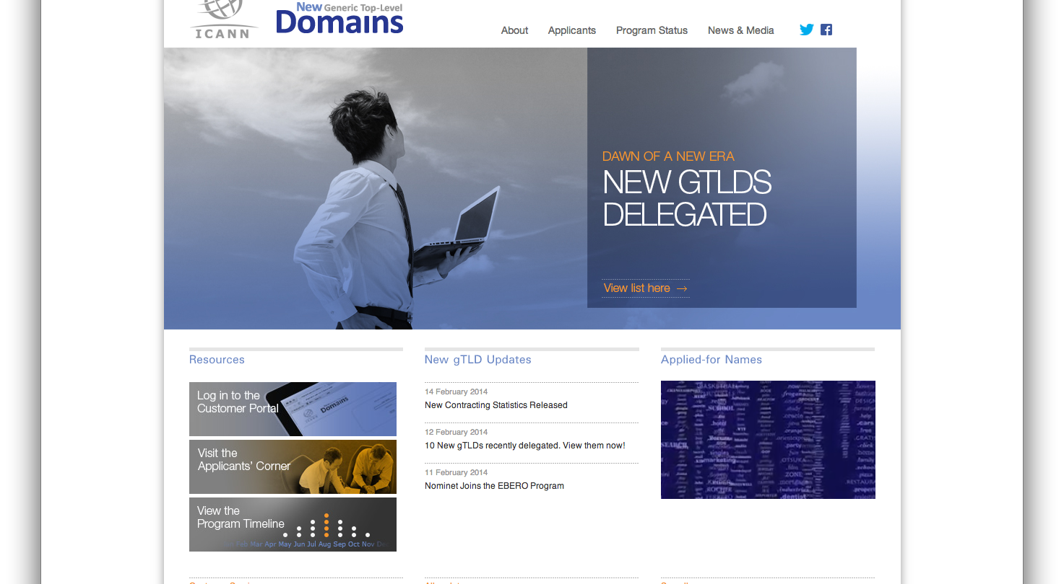
ค้นหาข้อมูลเพิ่มเติมได้จาก
http://newgtlds.icann.org

Slide 13



ชื่อโดเมนระดับสูงสุดแบบทั่วไปแบบใหม่ –กลไก Trademark Clearinghouse (TMCH)
Trademark Clearinghouse เป็นกลไกสำหรับช่วยปกป้องเครื่องหมายการค้า ในโดเมนระดับสูงสุดแบบทั่วไปแบบใหม่ (new gTLD)
ก่อนโดเมนใหม่เปิดให้บริการ
Sunrise Services
เจ้าของเครื่องหมายการค้าได้รับสิทธิ์ขอจดทะเบียนชื่อโดเมนที่เกี่ยวข้องกับเครื่องหมายการค้าก่อน
Trademark Claims Services
การแจ้งเตือนแก่เจ้าของสิทธิ์หลังจากการลงทะเบียน เพื่อให้สามารถดำเนินการได้ทันที หากพบโดเมนที่ลงทะเบียนละเมิดสิทธิ์
เครื่องหมายการค้าของคุณ
http://trademark-clearinghouse.com

Slide 14
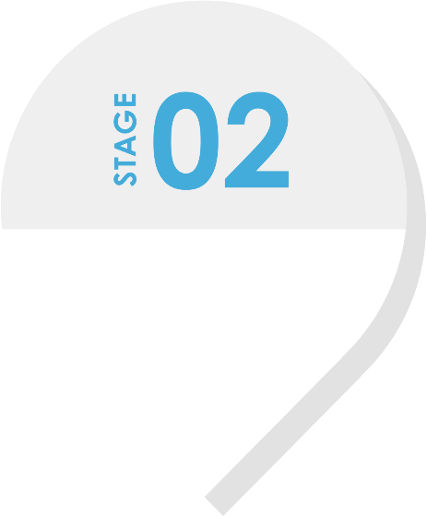

ชื่อโดเมนระดับสูงสุดแบบทั่วไปแบบใหม่ – ระบบระงับฉับพลันชั่วคราว (Uniform Rapid Suspension System: URS)
ในกรณีที่พบโดเมนออนไลน์ ที่มีการละเมิดสิทธิ์ชัดเจน ผู้ถือสิทธิ์สามารถขอรับความช่วยเหลืออย่างเร่งด่วนจาก URS
หลังจากโดเมน
ให้บริการ
ออนไลน์
เกิดผลลัพธ์รวดเร็ว
โดเมนจะถูกล็อคภายใน 24 ชั่วโมงภายหลังจากที่มีการร้องเรียนละเมิดสิทธิ์
$
ค่าใช้จ่ายไม่แพง
URS มีค่าใช้จ่ายต่ำกว่าวิธีเดิม Uniform Domain Name Dispute Resolution Procedure
ข้อมูลเพิ่มเติม @
http://newgtlds.icann.org/urs

Slide 15
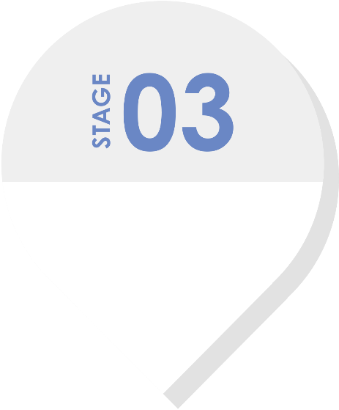

ขั้นตอนการระงับข้อพิพาทที่เกี่ยวกับการละเมิดสิทธิ์เครื่องหมายการค้า
(Trademark Post-Delegation Dispute Resolution Procedure: TM-PDDRP)
TM-PDDRP ใช้แก้ปัญหาในกรณีที่นายทะเบียน (Registry) ชื่อโดเมนระดับบนสุดแบบทั่วไปแบบใหม่ (new gTLD) มีส่วนร่วมหรือเกี่ยวข้องกับการละเมิดสิทธิ์เครื่องหมายการค้า
อาจมีบทลงโทษ เช่น มาตรการระงับการรับ
จดทะเบียนโดเมนใหม่ หรือในขั้นรุนแรงอาจจะยกเลิกข้อตกลงการให้บริการจดทะเบียน
หลังจากโดเมน
ให้บริการ
ออนไลน์
การตัดสินโดยผู้เชี่ยวชาญอิสระ
ICANN แต่งตั้งทีม TM-PDDRP ประกอบด้วยผู้เชี่ยวชาญอิสระช่วยพิจารณาขอบเขตความรับผิดและแนะนำกรรมวิธีระงับข้อพิพาทให้กับ ICANN
ข้อมูลเพิ่มเติม@
http://newgtlds.icann.org/pddrp

Slide 16
ชื่อโดเมนระดับสูงสุดแบบทั่วไปแบบใหม่ - ขั้นตอนต่อไปคืออะไร
การดำเนินการอย่างต่อเนื่อง
  เจ้าของสิทธิ์เครื่องหมายการค้าสามารถแจ้งข้อมูลสิทธิ์ ได้ตลอดเวลา
ยังไม่ได้ระบุวันที่สำหรับ gTLD ใหม่ รอบถัดไป
  ICANN มุ่งเน้นไปที่การดูแลชื่อโดเมนที่กำลังขอจดในปัจจุบัน ให้มีความมั่นคงปลอดภัยในโลกอินเทอร์เน็ต

Slide 17
ชื่อโดเมนระดับสูงสุดแบบทั่วไปแบบใหม่ - คุณจะมีส่วนร่วมหรือให้ข้อเสนอแนะได้อย่างไร?
ข้อมูลสำหรับผู้เข้าร่วมครั้งแรก
  เรียนรู้ ICANN จากบทเรียน – http://learn.icann.org
  กิจกรรมสำหรับผู้เข้าร่วมครั้งแรก– ปฐมนิเทศเกี่ยวกับการประชุม ICANN
  ทุน Fellowship – เพื่อเข้าไปมีส่วนร่วม
ความเป็นสากล
  การมีส่วนร่วมประชุม ICANN ทางไกล
  การขยายทีมบริการด้านภาษา
เข้าร่วม คณะทำงานกระบวนการพัฒนานโยบาย (PDP Working Group)
ติดตามความคืบหน้าผ่านตัวแทนองค์กรของคุณในเวที ICANN
  เช่น มี new gTLDs อะไรใหม่ ๆ

Slide 18
ขอบคุณค่ะ
คำถาม?
apachub@icann.org

